Slide 1
寻址方式 数据传送 算术运算

Slide 2
汇编指令
执行什么样的操作
操作数在哪里
操作数的类型

Slide 3
寻址方式
操作数在指令中
立即数寻址方式
操作数在寄存器中
寄存器寻址方式
操作数在内存中
寄存器间接寻址
直接寻址
变址寻址
基址加变址寻址

Slide 4
寻址方式-立即数寻址
举例
MOV EAX , 10
操作数直接放在指令中，在指令的操作码后。
操作数是指令的一部分，位于代码段中。
立即数只能作为源操作数。

Slide 5
寻址方式-寄存器寻址
举例
MOV EAX , ECX
使用格式：R
功能：寄存器R中的内容即为操作数
说明：除个别指令外，R可为任意寄存器
执行前：(EAX) = 10H , (ECX) = 20H
执 行：(ECX)------>(EAX)
执行后：(EAX) = 20H , (ECX) = 20H

Slide 6
寻址方式-寄存器间接寻址
举例
MOV EAX , [ESI]
使用格式：[R]
功能：操作数在内存中，操作数的地址在寄存器R中，即(R)为操作数的地址。
001FH | 11H
0020H | 22H
0021H | 33H
0022H | 44H
0023H | 55H
0024H | 66H
0025H | 77H
0026H | 88H
执行前：
(EAX) = 10H
(ESI) = 20H
执行后：
(EAX)=55443322H

Slide 7
寻址方式-寄存器间接寻址
举例
MOV AX , [ESI]
001FH | 11H
0020H | 22H
0021H | 33H
0022H | 44H
0023H | 55H
0024H | 66H
0025H | 77H
0026H | 88H
执行前：
(EAX)=10101010H
(ESI) = 20H
执行后：
(EAX)=10103322H

Slide 8
寻址方式-寄存器间接寻址
举例
MOV AH , [ESI]
001FH | 11H
0020H | 22H
0021H | 33H
0022H | 44H
0023H | 55H
0024H | 66H
0025H | 77H
0026H | 88H
执行前：
(EAX)=10101010H
(ESI) = 20H
执行后：
(EAX)=10102210H

Slide 9
寻址方式-直接寻址
举例
MOV EAX , var
使用格式：n 或 n+常量
说明：
操作数在内存中
操作数的地址紧跟在指令操作码后面

Slide 10
寻址方式-直接寻址
举例
MOV EAX , var
使用格式：n 或 n+常量

Slide 11
寻址方式-直接寻址
举例
MOV EAX , var
使用格式：n 或 n+常量

Slide 12
寻址方式-直接寻址
举例
MOV EAX , var
使用格式：n 或 n+常量

Slide 13
常用的机器指令语句
一般情况下，指令的共同要求：
双操作数的操作数类型必须匹配。
目的操作数一定不能是立即数。
目的操作数和源操作数不能同时为存储器操作数。

Slide 14
常用的机器指令语句
字节
AH、AL
BH、BL
CH、CL
DH、DL
字节
主
存
储
器
立即数
双字
EAX、EBX
ECX、EDX
ESI、EDI
EBP、EIP
双字
字
AX、BX
CX、DX
SI、DI
BP、IP
字
字
CS
DS SS FS ES GS

Slide 15
数据传送指令
一般数据传送指令
MOV、MOVSX、MOVZX、XCHG
堆栈操作指令
PUSH、POP、PUSHAD、POPAD、PUSHA、POPA
标志寄存器传送指令
PUSHFD、POPAFD、LAHF、SAHF、PUSHF、POPF
地址传送指令
LEA

Slide 16
一般数据传送指令
bVal BYTE 100
bVal2 BYTE ?
wVal WORD 2
dVal DWORD 5
mov ds,45
mov esi,wVal
mov eip,dVal
mov 25,bVal
mov bVal2,bVal
MOV指令
格式： MOV OPD ， OPS
功能：将源操作数复制到目的操作数。指令执行后，目的操作数的值变为源操作数的值，而源操作数的值不变。
两个操作数的类型一样
两个操作数不能都是内存操作数
指令指针寄存器不能作为目的操作数
立即数不能直接送给段寄存器

Slide 17
一般数据传送指令
MOV指令-举例

Slide 18
一般数据传送指令
MOV指令-如何交换两个内存操作数的值
错误
正确
代码？

Slide 19
一般数据传送指令
无符号数据传送指令MOVZX
格式： MOVZX OPD ， OPS
功能：将源操作数的最高位补0，扩展成与目的操作数相同的数据类型后，再送入目的寄存器中。
源操作数不能是立即数
目的操作数必须是16/32的寄存器
形式
MOVSX reg16 ， reg8/mem8
MOVSX reg32 ， reg8/mem8
MOVSX reg32 ， reg16/mem16

Slide 20
一般数据传送指令
有符号数据传送指令MOVSX
EAX=00000000H
EAX=00000095H
EAX=00000095H
BX=0A79BH
ECX=0000009BH
ECX=0000009BH
ECX=0000A79BH

Slide 21
一般数据传送指令
有符号数据传送指令MOVSX
格式： MOVSX OPD ， OPS
功能：将源操作数的符号向前扩展成与目的操作数相同的数据类型后，再送入目的寄存器中。
源操作数不能是立即数
目的操作数必须是16/32的寄存器
形式
MOVSX reg16 ， reg8/mem8
MOVSX reg32 ， reg8/mem8
MOVSX reg32 ， reg16/mem16

Slide 22
一般数据传送指令
有符号数据传送指令MOVSX

Slide 23
一般数据传送指令
数据交换指令XCHG
格式： XCHG OPD ， OPS
功能：将源、目操作数中的数据【内容】互换。
操作规则和MOV指令一样
形式
XCHG reg , reg
XCHG reg , mem
XCHG mem , reg
举例：XCHG AH ，BH
举例：XCHG var1 ，var2
错误

Slide 24
标志寄存器传送指令
LAHF
功能：（加载状态标志位到 AH）指令将 EFLAGS 寄存器的低字节复制到 AH。被复制的标志位包括：符号标志位、零标志位、辅助进位标志位、奇偶标志位和进位标志位。使用这条指令，可以方便地把标志位副本保管在变量中。

Slide 25
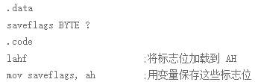
标志寄存器传送指令
LAHF
功能：（加载状态标志位到 AH）指令将 EFLAGS 寄存器的低字节复制到 AH。被复制的标志位包括：符号标志位、零标志位、辅助进位标志位、奇偶标志位和进位标志位。使用这条指令，可以方便地把标志位副本保管在变量中。
举例

Slide 26
标志寄存器传送指令
SAHF
功能：（保存 AH 内容到状态标志位）指令将 AH 内容复制到 EFLAGS（或 RFLAGS）寄存器低字节。

Slide 27

标志寄存器传送指令
SAHF
功能：（保存 AH 内容到状态标志位）指令将 AH 内容复制到 EFLAGS（或 RFLAGS）寄存器低字节。
举例

Slide 28
和数据相关的运算符和伪指令
OFFSET
ALIGN
PTR
TYPE
LENGTHOF
SIZEOF
LABEL

Slide 29
和数据相关的运算符和伪指令
OFFSET
功能：返回数据标号的偏移地址，即变量与其所在段起始地址之间的偏移，以字节为单位。
.data
bVal BYTE ?
wVal WORD ?
dVal DWORD ?
dVal2 DWORD ?
Mov esi , OFFSET bVal
Mov esi , OFFSET wVal
Mov esi , OFFSET dVal
Mov esi , OFFSET dVal2
Mov esi , OFFSET dVal2+2
设bVal的偏移为100;则esi = 101;esi = 103
;esi = 107;esi = 109

Slide 30
和数据相关的运算符和伪指令
OFFSET
功能：返回数据标号的偏移地址，即变量与其所在段起始地址之间的偏移，以字节为单位。

Slide 31


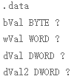

和数据相关的运算符和伪指令
OFFSET
假设 bVal 在偏移量为 0040 4000（十六进制）的位置，则 OFFSET 运算符返回值如下：

Slide 32
和数据相关的运算符和伪指令
ALIGN
格式：ALIGN bound
功能：将一个变量对齐到字节边界、字边界、双字边界或段落边界。
说明：Bound 可取值有：1、2、4、8、16。当取值为 1 时，则下一个变量对齐于 1 字节边界（默认情况）。当取值为 2 时，则下一个变量对齐于偶数地址。当取值为 4 时，则下一个变量地址为 4 的倍数。当取值为 16 时，则下一个变量地址为 16 的倍数，即一个段落的边界。

Slide 33
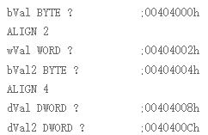
和数据相关的运算符和伪指令
ALIGN

Slide 34
和数据相关的运算符和伪指令

Slide 35

和数据相关的运算符和伪指令
PTR
功能：可以用来重写一个已经被声明过的操作数的大小(类型)。

Slide 36
和数据相关的运算符和伪指令
PTR
举例：

Slide 37
和数据相关的运算符和伪指令
TYPE
功能：TYPE 运算符返回变量单个元素的大小，这个大小是以字节为单位计算的。

Slide 38
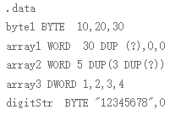
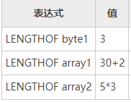

和数据相关的运算符和伪指令
LENGTHOF
功能：运算符计算数组中元素的个数，元素个数是由数组标号同一行出现的数值来定义的。

Slide 39


和数据相关的运算符和伪指令
LENGTHOF
说明：如果数组定义占据了多个程序行，那么 LENGTHOF 只针对第一行定义的数据。

Slide 40
和数据相关的运算符和伪指令
SIZEOF
功能：返回操作数所占的字节数总数(即等于LENGTHOF和TYPE返回值的乘积)。
.data SIZEOF
byte1 BYTE 10,20,30 ; 3
array1 WORD 30 DUP(?),0,0 ; 64
array2 WORD 5 DUP(3 DUP(?)) ; 30
array3 DWORD 1,2,3,4 ; 16
digitStr BYTE "12345678",0 ; 9
.code
mov ecx,SIZEOF array1 ; 64

Slide 41
和数据相关的运算符和伪指令

Slide 42
和数据相关的运算符和伪指令
LABEL
功能：可以插入一个标号，并定义它的大小属性，但是不为这个标号分配存储空间。
说明：
LABEL 中可以使用所有的标准大小属性
为数据段中定义的下一个变量提供不同的名称和大小属性。

Slide 43
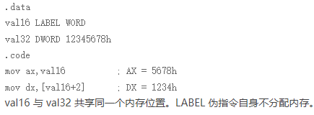
和数据相关的运算符和伪指令
LABEL

Slide 44
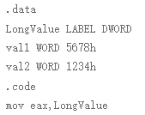
和数据相关的运算符和伪指令
LABEL

Slide 45
和数据相关的运算符和伪指令
LABEL

Slide 46
算数运算指令
加法指令
ADD、ADC、INC
减法指令
SUB、SBB、DEC、NEG、CMP
乘法指令
MUL、IMUL
除法指令
DIV、IDIV
符号扩展指令
CBW、CWD、CDQ
CF（进位标志）：无符号数
ZF（零标志）：无符号数、有符号数
OF(溢出标志)、SF(符号标志)：有符号数
CPU的溢出位(OF)的设置方法：将最高位的进位与次最高位的进位相异或。

Slide 47
加减法指令
CF（进位标志）：无符号数
ZF（零标志）：无符号数、有符号数
OF(溢出标志)、SF(符号标志)：有符号数
CPU的溢出位(OF)的设置方法：将最高位的进位与次最高位的进位相异或。
0：CF | 0
6：ZF | 0
7：SF | 1
11：OF | 0

Slide 48
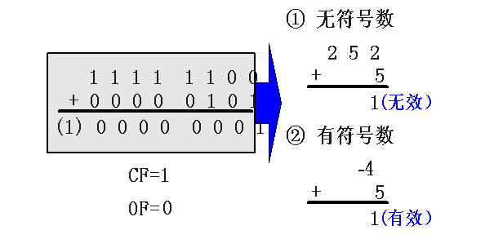
加减法指令
CF（进位标志）：无符号数
ZF（零标志）：无符号数、有符号数
OF(溢出标志)、SF(符号标志)：有符号数
CPU的溢出位(OF)的设置方法：将最高位的进位与次最高位的进位相异或。
0：CF | 1
6：ZF | 0
7：SF | 0
11：OF | 0

Slide 49
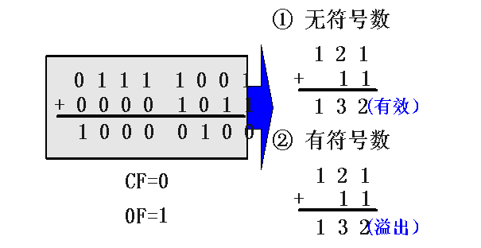
加减法指令
CF（进位标志）：无符号数
ZF（零标志）：无符号数、有符号数
OF(溢出标志)、SF(符号标志)：有符号数
CPU的溢出位(OF)的设置方法：将最高位的进位与次最高位的进位相异或。
0：CF | 0
6：ZF | 0
7：SF | 1
11：OF | 1

Slide 50
加减法指令
CF（进位标志）：无符号数
ZF（零标志）：无符号数、有符号数
OF(溢出标志)、SF(符号标志)：有符号数
CPU的溢出位(OF)的设置方法：将最高位的进位与次最高位的进位相异或。
0：CF | 1
6：ZF | 0
7：SF | 0
11：OF | 1

Slide 51
加减法指令
ADD/SUB
格式：ADD dest,source
说明：将长度相同的源操作数和目的操作数进行相加操作。
在操作中，源操作数不能改变，相加之和存放在目的操作数中。该指令可以使用的操作数与 MOV 指令相同。
进位标志位、零标志位、符号标志位、溢出标志位、辅助进位标志位和奇偶标志位

Slide 52
加减法指令
ADD举例
0：CF | 0
6：ZF | 0
7：SF | 0
11：OF | 0

Slide 53
加减法指令
ADD举例
0：CF | 0
6：ZF | 0
7：SF | 1
11：OF | 1

Slide 54
加减法指令
ADD举例
0：CF | 1
6：ZF | 0
7：SF | 0
11：OF | 1

Slide 55
加减法指令
SUB举例
0：CF | 0
6：ZF | 0
7：SF | 0
11：OF | 0

Slide 56
加减法指令
SUB举例
0：CF | 0
6：ZF | 0
7：SF | 0
11：OF | 0

Slide 57
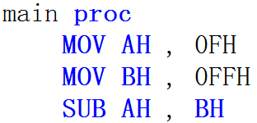

加减法指令
SUB举例
0：CF | 1
6：ZF | 0
7：SF | 0
11：OF | 0

Slide 58
加减法指令
INC/DEC
格式：INC reg/mem
说明：寄存器或内存操作数加 1(减1)。
INC指令不会影响进位标志位。
0：CF | 0
6：ZF | 1
7：SF | 0
11：OF | 0

Slide 59




加减法指令
NEG 指令
格式：NEG reg/mem
功能：取相反数，相当于执行”0 - “操作
说明：通过把操作数转换为其二进制补码，将操作数的符号取反。
标志位：进位标志位、零标志位、符号标志位、溢出标志位、辅助进位标志位和奇偶标志位根据存入目标操作数的数值进行变化。
11 BF | 17 65
13 41 | 19 0C
15 9B | 21 F4

Slide 60
拓展
某机器有一个标志寄存器，其中有进位/借位标志CF，零标志ZF、符号标志SF和溢出标志OF，条件转移指令bgt(无符号整数比较大于时转移)的转移条件是（ ）。
A、CF+OF = 1
B、SF+ZF = 1
C、CF+ZF = 1
D、CF+SF = 1

Slide 61
拓展
减法指令“SUB R1 ，R2 ， R3”的功能为“（R1）-(R2 )-> R3”，该指令执行后将生成进位/借位标志CF和溢出标志OF，若（R1）= FFFF FFFFH，（R2）=FFFF FFF0H，则该减法指令执行后，CF和OF分别为（ ）。
A、CF = 0， OF = 0
B、CF = 1， OF = 0
C、CF = 0， OF = 1
D、CF = 1， OF = 1

